Slide 1
Upisi u srednje škole za šk. god. 2021./2022.

Slide 2
upis u srednje škole “on line”
NISPUSŠ - NACIONALNI INFORMACIJSKI SUSTAV PRIJAVA I UPISA U SREDNJE ŠKOLE
WWW.UPISI.HR
Stranica je počela s radom od 24. svibnja 2021.

Slide 3
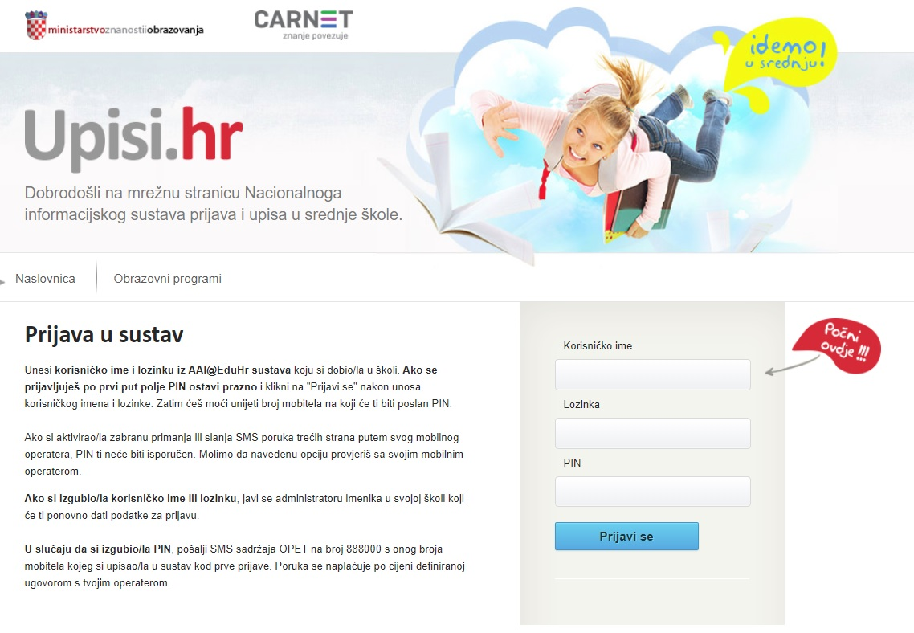

Slide 4
Elektronički identitet
korisničko ime
lozinka
Ovo je AAI@EduHr identitet
(četo ćete čuti taj izraz, odnosi se na podatke (korisničko ime i lozinka koje koristite za e-Dnevnik i dr.)

Slide 5
Vrste programa, upisne kvote, predmeti za upis
Korisničko ime (iz elektroničkog identiteta)
Lozinka (iz elektroničkog identiteta)
Pin (koji ćete dobiti mobitelom)

Slide 6
Važni datumi – ljetni upisni rok
24.5.2021. – početak prijava u sustav („dohvaćanje” pina)
25.6.2021. – početak prijave programa
24.5.-31.5.2021. – prijava u odjele za sportaše
24.5.-14.6.2021. – učenici s teškoćama – prijava u Ured državne uprave
28.6.2021.- završetak prijava u programe koji imaju dodatne provjere
29.6.-1.7.2021. – provođenje dodatnih provjera i unos rezultata
1.7.2021. – rok za dostavu dodatne dokumentacije
7.7.2021. – zaključivanje odabira ob. Programa (osnovna škola ispisuje prijavnice)
10.7.2021. objava konačne ljestvice, ispis upisnica
12.- 14.7.2021. – dostava upisnice, potvrda školske medicine, medicine rada i ostale dokumentacije u Srednju školu (ili elektroničkim putem)
15.7.2021. – objava slobodnih mjesta za jesen

Slide 7
Važni datumi– jesenji upisni rok
21.8.2021. – početak prijava u sustav i odabir programa
23.8.2021. – rok za dostavu dodatne dokumentacije
24.8.2021.- završetak prijava u programe koji imaju dodatne provjere
25.8.2021. – provođenje dodatnih provjera i unos rezultata
26.8.2021. – zaključivanje odabira ob. programa (osnovna škola ispisuje prijavnice)
28.8.2021. objava konačne ljestvice
28.8.2021. – ispis upisnice u SŠ
30.-31.8.2021. – dostava dokumenata u SŠ

Slide 8
Od 24.5.2021. prve prijave u sustav i provjera osobnih podataka (javiti u školu razredniku ako ima pogrešaka da se naprave ispravke)
Tko nema Internet moći će koristiti internet u knjižnici škole i informatičkoj učionici (dogovor s knjižničarkom, pedagoginjom ili prof.Bagarić)
Od 25.6.2021. “pretraživanje srednjoškolskih programa” – dobro proučiti – škole, vrste programa, upisne kvote, bodovni prag, opis zanimanja, dodatne uvijete, moguće zdravstvene kontraindikacije, tražene predmete
Odabrati 6 programa i poredati ih prema redoslijedu želja (prioritetima)
NAPRAVITI SVOJU LISTU PRIORITETA (1.-6. MJESTA) – MOŽEŠ MIJENJATI cijelo vrijeme (do 7.7.2021.)

Slide 9
Upis u odjele za sportaše
Od 24.-31.5.2021. odabrati da želite se upisati u sporotski razred, , ime kluba i mjesto (kako bi se proveo postupak rangiranja od strane Nacionalnih sportskih saveza)
5.-13.6.2021. Nacionalni sportski savezi izrađuju preliminarne rang liste
14.6.2021. Nacionalni sportski savezi objavljuju konačne liste
21.-24.6.2021. unošenje bodova kandidatima u sustav NISpuSŠ

Slide 10
Elementi i kriteriji za upis
Stjecanje strukovne kvalifikacije u trajanju manjem od tri godine
Prosjeci ocjena od 4.-8.r. na dvije decimale (najviše 20 bodova)
Strukovne i obrtničke u trajanju od 3 godine
Prosjeci ocjena od 4.-8.r. na dvije decimale + Hj, M, I SJ u 7. i 8.r (najviše 50 bodova)
Gimnazije i strukovne u trajanju od 4 godine
Prosjeci ocjena od 4.-8.r. na dvije decimale + 2 predmeta iz Popisa važnih predmeta + 1 koji samostalno određuje škola u 7. i 8.r (najviše 80 bodova)
Dodatni element:
Provjera vještina i sposobnosti (likovne, glazbene, plesne)
Rezultati natjecanja u znanju
Rezultati natjecanja školskih sportskih društva
VLADANJE SE NE VREDNUJE

Slide 11
Primjer – opća gimnazija
Razred | Prosjek
5. r. | 4,69
6. r. | 4,77
7. r. | 4,73
8. r. | 4,87
Ukupno | 19,06
Predmeti | Zaključne ocjene važnih predmeta 7.r | Zaključne ocjene važnih predmeta 8.r
Hrvatski jezik | 4 | 5
Strani jezik (EJ) | 5 | 5
Matematika | 4 | 4
Povijest | 4 | 5
Geografija | 5 | 5
Biologija | 5 | 5
Ukupno | 27 | 29
Elementi
Prosjeci 5.-8.r | 19,06
Zaključne ocjene važnih predmeta 7.r | 27
Zaključne ocjene važnih predmeta 8.r | 29
Ukupno | 75,06
+ dodatni bodovi ?

Slide 12
Primjer - vozač
Razred | Prosjek
5. r. | 3,33
6. r. | 3,58
7. r. | 3,14
8. r. | 3,35
Ukupno | 13,40
Predmeti | Zaključne ocjene važnih predmeta 7.r | Zaključne ocjene važnih predmeta 8.r
Hrvatski jezik | 2 | 2
Strani jezik (EJ) | 2 | 3
Matematika | 2 | 2
Ukupno | 6 | 7
Elementi
Prosjeci 5.-8.r | 13,40
Zaključne ocjene važnih predmeta 7.r | 6
Zaključne ocjene važnih predmeta 8.r | 7
Ukupno | 26,40
+ dodatni bodovi ?

Slide 13
Vrednovanje rezultata postignutih na natjecanjima u znanju (samo državna i međunarodna) (od 5.-8.r.)

Slide 14
Vrednovanje rezultata postignutih na sportskim natjecanjima (samo ŠŠK)
Podatke o natjecanjima će unijeti Agencija za odgoj i obrazovanje

Slide 15
Kandidati sa zdravstvenim teškoćama
1 bod
Kandidati sa zdravstvenim teškoćama su kandidati koji su prethodno obrazovanje završili po redovitome nastavnom planu i programu, a kojima su teška zdravstvena oštećenja ili kronične bolesti i/ili dulje liječenje utjecale na postizanje rezultata tijekom prethodnog obrazovanja te značajno smanjuju mogućnost izbora srednjoškolskoga obrazovnog programa
za programe obrazovanja za koje posjeduje stručno mišljenje službe za profesionalno usmjeravanje Hrvatskoga zavoda za zapošljavanje

Slide 16
Kandidati sa otežanim uvjetima obrazovanja (ekonomski, socijalni, odgojni) – donijeti potvrde razredniku što prije – najkasnije 1.7.2021.
1 bod –
Jedan ili oba roditelja s dugotrajnom teškom bolesti (liječnička potvrda)
Dugotrajno nezaposlena oba roditelja (potvrda HZZZ)
Samohrani roditelj korisnik socijalne skrbi (potvrda CZSS)
Jedan roditelj preminuo (samo se javiti se razredniku)
Dijete bez oba roditelja

Slide 17
Kandidati sa teškoćama u razvoju
Ako su OŠ završili prema rješenju ureda državne uprave u županiji ili imaju veće zdravstvene poteškoće
pravo da se rangiraju na zasebnim ljestvicama u programe obrazovanja za koje posjeduje stručno mišljenje službe za profesionalno usmjeravanje
Svoju listu prioriteta ispuniti će u Uredu državne uprave (Županijska 4) 24.5.-14.6.2021.
stručno mišljenje nadležnoga školskog liječnika (specijalist školske medicine).

Slide 18
Kandidatima će se priznati ostvarivanje samo jednoga (najpovoljnijega) od prava
(zdravstvene teškoće ili otežani uvjeti obrazovanja)

Slide 19
Utvrđivanje zdravstvene sposobnosti
Određuje se prema „Jedinstvenom popisu zdravstvenih kontraindikacija”
Dobro proučiti uvjete upisa u program i vidjeti da li je uvjet za upis liječnička potvrda!
Kojeg liječnika (opća praksa, školski ili medicina rada)?
Potvrda je uvjet za upis u školu, ne može bez nje iako je učenik na konačnoj ljestvici!
Donijeti u srednju školu (od 12. do 14. 7. 2021.)

Slide 20
Tijekom prijava i upisa na raspolaganju će vam biti razrednici i pedagoginja za sva pitanja
Telefon 310-183 (pedagoginja), 0912426104
Redovito pratiti internetsku stranicu škole na kojoj će biti sve novine i objavljeni su svi potrebni materijali koji su do sada izdani
Upisno povjerenstvo će pratiti tijek prijava i kontaktirati roditelje ako je potrebno
Dopunski rad za učenike koji imaju negativne ocjene 25., 28., 29., 30.6. i 1.7. 2021. –
2. rok popravnih ispita 23. i 24.8.2021. (jesenjski upisni rok)

Slide 21
Proučiti brošuru „Idemo u srednju”

Slide 22
Simulacija
Drugi dio

Slide 23
www.upisi.hr

Slide 24
Prva prijava - registracija
Korisničko ime i lozinka iz elektroničkog identiteta
ivana.horvat@skole.hr
3Rt43Kmj
Mobitel
0919124419
Broj mobitela na koji će biti poslan pin (četveroznamentasti broj)

Slide 25
Prijava u sustav
Upisati sa elektorničkog identiteta
ivana.horvat@ skole.hr
Pin dobiven putem mobitela

Slide 26
Osobni podaci i podaci za kontakt
Provjerit! Ako ima pogrešaka javiti razredniku da ispravi
Ivana
Horvat

Slide 27
Ocjene: osnovno obrazovanje
Provjerit! Ako ima pogrešaka javiti razredniku da ispravi

Slide 28
Obrazovni programi
Pregled svih postojećih programa prema različitim kriterijima
Više o programu. Odabir…

Slide 29
Obrazovni programi (detalji – podaci o školi, opis zanimanja)
Naziv škole, adresa, telefon, telefax, lokacija, e-mail adresa, web stranica
Program, vrijeme trajanja, opis programa

Slide 30
Odabir I.stranog jezika i izbornih predmeta
Odabir stranih jezika
Odabir izbornih predmeta (obavezno odabrati jedno ili drugo)
Odabir izbornih predmeta (ako škola nudi)
Potvrda odabira - obavezno

Slide 31
Lista odabira
Obrati pažnju na crveni ispis
Prijavnica i upisnica smije nedostajati!!!
Prijavnicu ćete dobiti na roditeljskom, a uisnicu sami isprintati
Brisanje ranije odabranog programa
Dodavanje novog programa

Slide 32
Moj raspored – dodatne provjere – ako je obaveza pristupiti dodatnim provjerama mjesto i vrjeme održavanja stoje pod „Moj raspored”

Slide 33
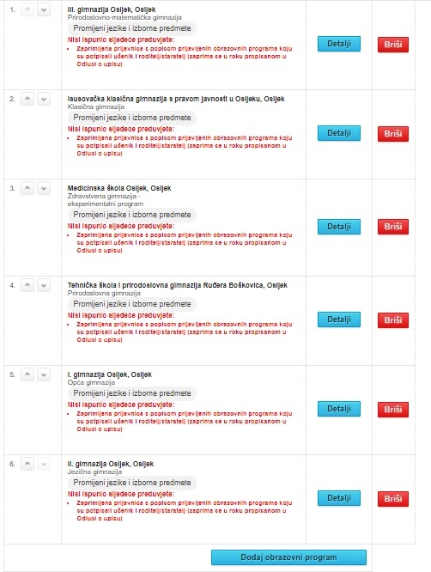
Moj odabir
Popis prijavljenih programa, promjena jezika i izbornih predmeta, brisanje
Dodavanja novih programa
Mijenjanje prioriteta

Slide 34
Trenutno bodovno stanje i poredak na rang listama vidljivo je odmah po prijavi programa (osvježivanje svaki sat)
rezultate 8.r. će se „povući” iz e-dnevnika (poslije sjednice Učiteljskog vijeća koja je 24.6.2021.
Upisno povjerenstvo škole će dežurati
5. i 6.7.2021. (ponedjeljak i utorak) od 8-12 u školi te možete doći ako želite neposrednu pomoć (ponijeti koristničko ime, lozinku i pin)

Slide 35
Sustav automatski raspoređuje učenika na najbolji mogući odabir !!! – pazi na listu prioriteta
Podaci se ažuriraju svaki sat i moguće manje izmjene cijelo vrijeme
7.7.2021. u 12,00 sati se „zatvara sustav” – nije moguće više mijenjati odabir programa
Počinje ispis prijavnica
Učenik i roditelj zajedno potpisuju prijavnicu čime potvrđuju odabir iz sustava

Slide 36
Potpisivanje prijavnica srijeda 7.7.2021. 18,00-19,00 sati (doći učenik i jedan roditelj ili poslati mailom)

Slide 37
10.7.2021. rang liste postaju konačne
Počinje ispis upisinica sa vlastitog sučelja
Ponedjeljak 12.7.2021. u vremenu od 8,00-10,00 sati u školi će pedagoginja dežurati za ispis upisnica
učenik dolazi u srednju školu od 12.-14.7. 2021. i donosi dokumente i upisnicu (provjeriti na internetskim stranicama srednjih škola točno vrijeme i što treba ponijeti)
2. upisni krug – okvirni broj slobodnih mjesta će biti objavljen 15.7.2021.

Slide 38
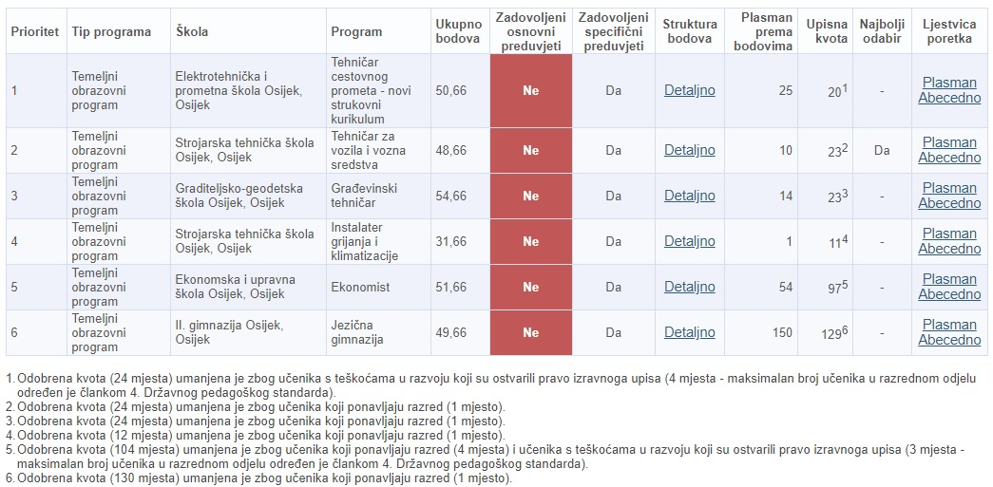
Rezultati…

Slide 39
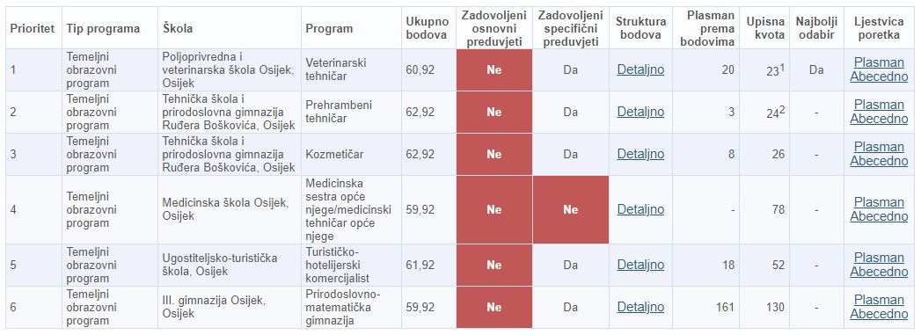
Rezultati…
Dodatne provjere, razgovor, liječnička potvrda
Prijavnica, upisnica ! Mogu nedostajati

Slide 40
Detaljno…

Slide 41
Detaljno…

Slide 42
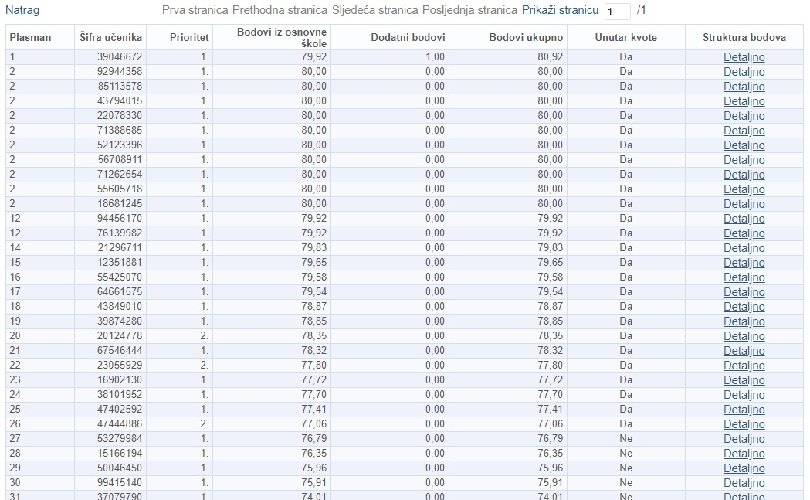
Plasman

Slide 43
Dohvati upisnicu – 10.7.2021. – isprintati sam (ili doći kod pedagoginje 12.7.2021. od 8-10h

Slide 44
Upisnica

Slide 45
Moji rezultati - konačno

Slide 46
Poruke za kraj
Nemojte brinuti oko upisa (tehničke strane)
Za sva pitanja i pomoć na raspolaganju su vam pedagoginja, prof. Bagarić i vaši razrednici
Tel. pedagoginja 0912426104
Razrednice – uobičajeni način komuniciranja
Pratiti poruke na internetskoj stranici škole
Za tehničku podršku na raspolaganju su vam računala u školi
Razmislite o svojim željama i sposobnostima
Sve najbolje u srednjoj školi. Puno uspjeha ☺

